Slide 1
Разгадайте ребус:

Slide 2
С.И. Ожегова: «Семья — группа живущих вместе близких родственников».

Slide 3
• Если семья — это постройка, то какая… • Если семья — это цвет, то какой… • Если семья — это музыка, то какая … • Если семья — это геометрическая фигура, то какая… • Если семья — это настроение, то какое…

Slide 4
Семейные ценности:
Ценность родительства;
Ценность родства;
Ценность супружества;
Ценность здоровья;
Обычаи и традиции;

Slide 5
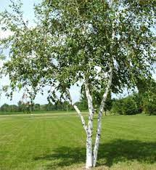

Slide 6
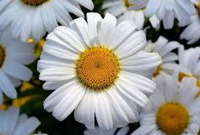

Slide 7
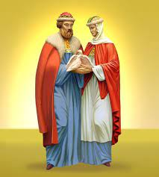
Князь Петр и Февронья Муромских

Slide 8
Соедините пословицы
1. Про доброе дело 2. Худо жить 3. Доброе слово лечит, 4. Жизнь дана
говори смело.
без ласкового слова.
а злое калечит.
на добрые дела.

Slide 9
Соедините пословицы
1. Про доброе дело 2. Худо жить 3. Доброе слово лечит, 4. Жизнь дана
говори смело.
без ласкового слова.
а злое калечит.
на добрые дела.

Slide 10
1.Издавна одной из традиций в русских семьях была традиция узнавать о своих предках, составлять свою родословную, генеалогическое дерево. 2.Одной из традиций было то, что люди гордились своими знаменитыми предками. 3.Существует традиция называть детей в честь кого – то из членов семьи. 4.Во многих семьях есть традиция проведения отпусков и свободного времени. 5. Отмечать семейные праздники – тоже традиция.

Slide 11
«Семья — это та первичная среда, где человек должен учиться творить добро»
В. А. Сухомлинский

